Slide 1
دورة حياة النبات
https://wordwall.net/ar/resource/383130

Slide 2
مهمة 1
فسر سبب تسمية دروة حياة النبات بهذا الاسم

Slide 3
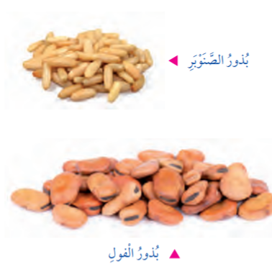
دورة حياة النبات

Slide 4
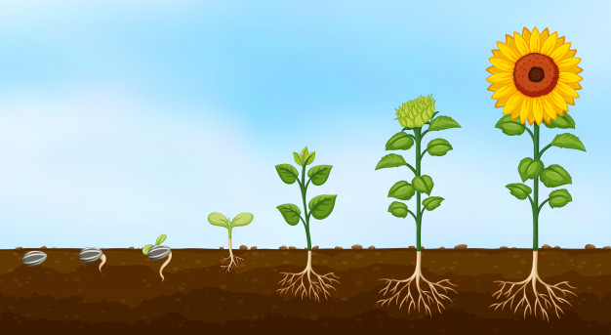
ماهو النمو؟

Slide 5
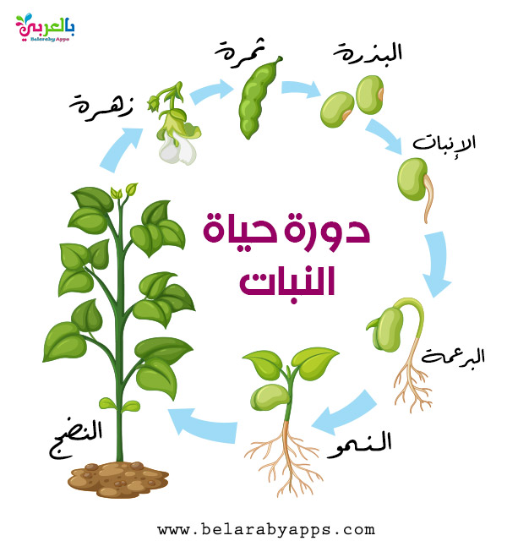
مراحل دورة حياة النبات الزهرية

Slide 6
وهذه المراحل هي

Slide 8
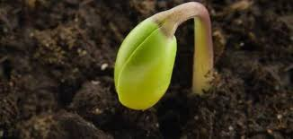
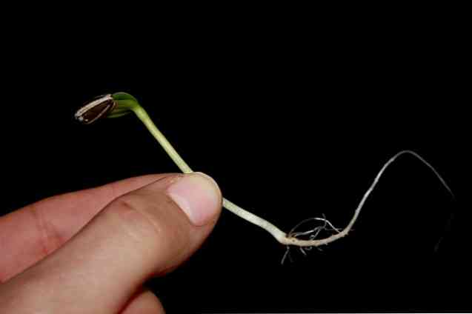
المرحلة الاولى الانبات

Slide 9
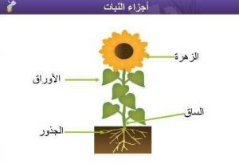
المرحلة الثانية (النمو)

Slide 10
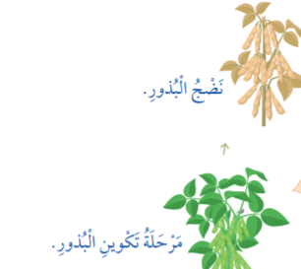
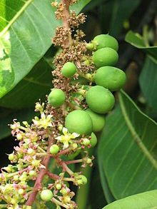
المرحلة الثالثة (تكوين البذور)

Slide 13
نشاط 1
عدد ماذا تحتاج البذرة لكي تنمو
1-الماء
2-ضوء الشمس
3- التربة
4- الهواء

Slide 14
نشاط 2
ترتيب مراحل دورة حياة النبات
مرحلة تكوين البذور/ مرحلةالانبات / مرحلة النمو
-------------------------------------------------
مرحلة تكوين البذور
مرحلة النمو
مرحلة الانبات

Slide 15
مهمة 2
ازرع بذور العدس او الحمص وتابع التغيرات التي تحدث للبذور

